Slide 1
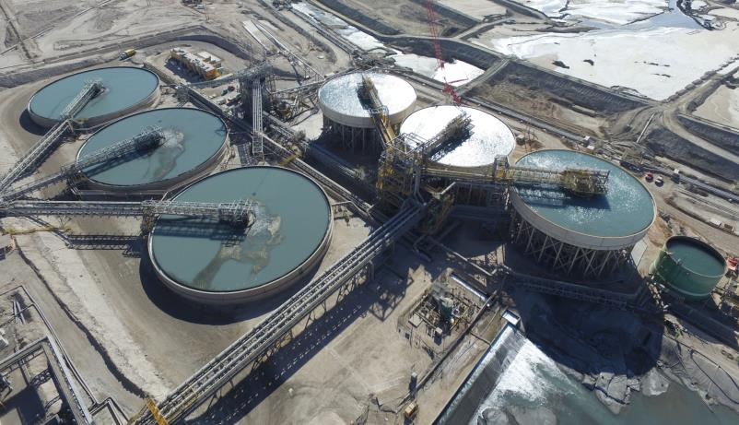

PRESENTACION: Upgrade Espesador de Pasta 414-TK-502 Gerencia de Proyectos
Minera centinela
Abril, 2019

Slide 2
INTRODUCCION:
Situación Actual
El proyecto “Aumento de Capacidad de Espesamiento de Relaves” (2012) tenía por objetivo, aumentar la capacidad del sistema de espesaje de relaves por medio de la instalación de 2 espesadores de pasta de 45m de diámetro (TK-501 y TK-502).
En Noviembre 2014 se inicia la puesta en marcha de los espesadores TK-501 y TK-502, con múltiples eventos de falla hasta marzo 2016, atendidas por Outotec.
Debidas a la falla estructural del sistema de accionamiento MCENT toma la decisión de ejecutar el rediseño de estos equipos, dejando fuera al proveedor.
Las modificaciones a estos espesadores fueron ejecutadas en su totalidad en el TK-501 (Diciembre 2016) y parcialmente en el pesador TK-502 (Agosto 2016, Diferidas para dar cumplimiento al plan de producción).
El espesador TK-502 presenta una pérdida en el sólido de descarga respecto a los otros dos equipos ya modificados. No obstante, desde el punto de vista de confiabilidad la evaluación de desempeño del espesador TK-502 ha sido favorable y se ha mantenido en operación desde Agosto de 2016 sin necesidad de intervención.
Los plazos requeridos para modificar este equipo son considerables, impactando el plan de producción y el cumplimiento con la autoridad ambiental.
SGP “Nuestro Modelo para Gestionar Proyectos”

Slide 3
INTRODUCCION:
Alternativa – Upgrade Componentes Menores (Para Aumento de Sólido Descarga)
El espesador TK-502 presenta una performance menor en el sólido de descarga respecto a los otros dos equipos ya modificados y desde el punto de vista de confiabilidad la evaluación de desempeño del espesador TK-502 ha sido favorable.
La propuesta consiste en cambiar alcance de las obras destinadas a la intervención del espesador por mejoras operacionales por medio de modificaciones menores, las cuales aumentarán la confiabilidad del equipo, además de compra de repuestos críticos en caso de falla de los espesadores.
SGP “Nuestro Modelo para Gestionar Proyectos”

Slide 4
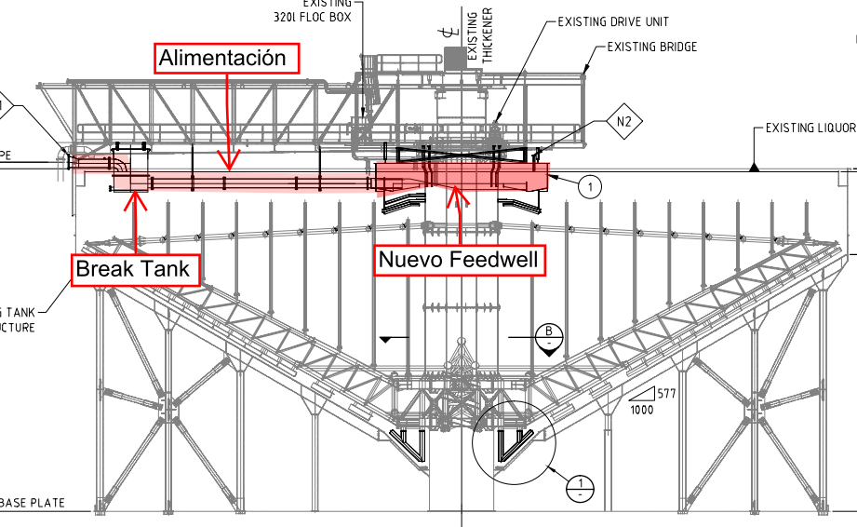
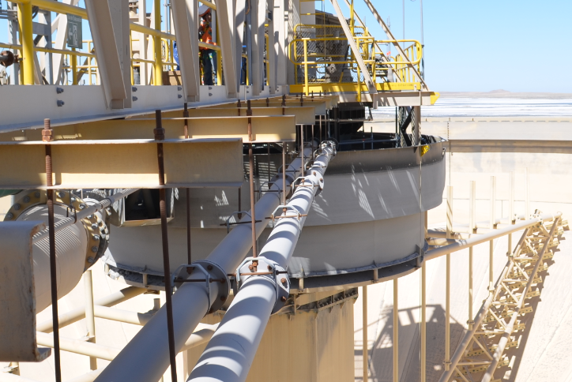
UPGRADE ESPESADOR PASTA TK-502
Nuevo Sistema de Alimentación:
Cambio de tubería de alimentación
Incorporación Break Tank
Nuevo Feewell (tecnología superior)
SGP “Nuestro Modelo para Gestionar Proyectos”

Slide 5
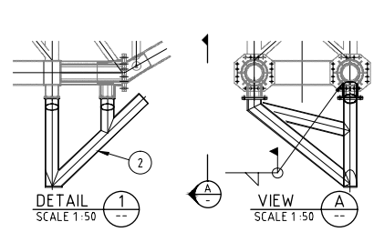
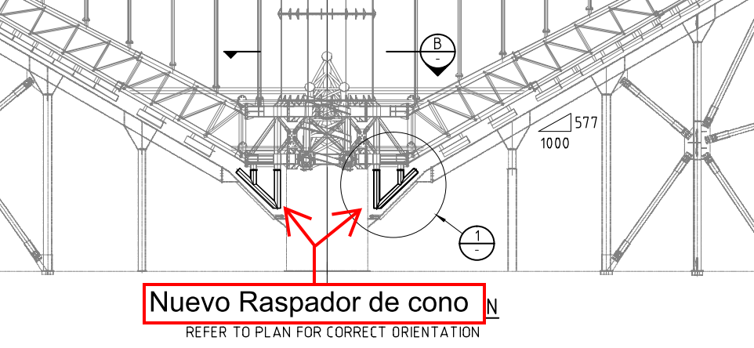
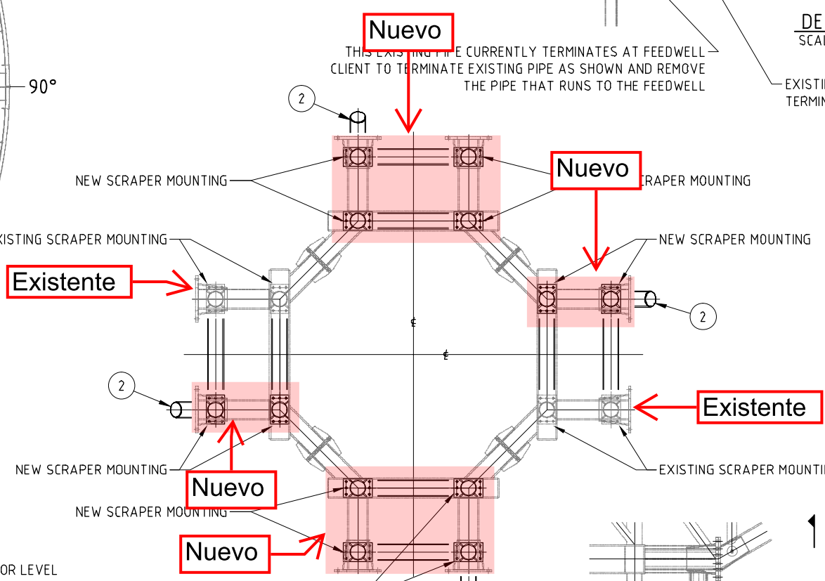
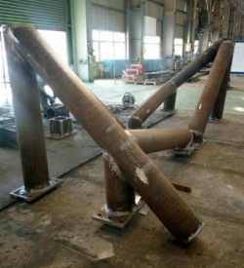
UPGRADE ESPESADOR PASTA TK-502
Nuevos Raspadores de Cono:
Nueva configuración y cantidad de raspadores de cono (similar TK-503)
SGP “Nuestro Modelo para Gestionar Proyectos”

Slide 6
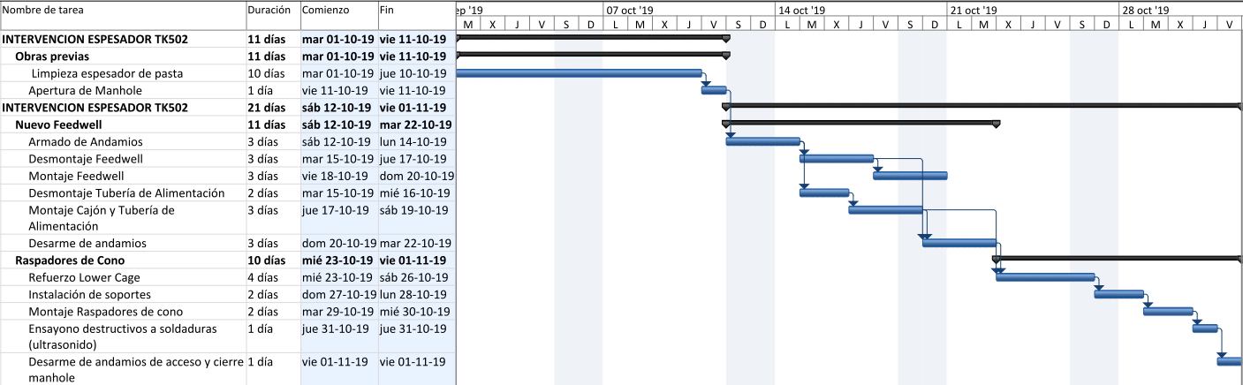
PLAZOS DE INTERVENCIÓN
Fecha de suministros en faena:
Raspadores de Cono : Julio’19
Feewell, Break Tank, Feedpipe : Septiembre’19
Total días intervención: 21, no considera limpieza de espesador

Slide 7
FIN
SGP “Nuestro Modelo para Gestionar Proyectos”

